Slide 1
সবাইকে স্বাগতম

Slide 2
শিক্ষক পরিচিতি
ভোলানাথ স্বর
এম.এসসি- (রসায়ন)
প্রভাষক
ভৈরব আদর্শ কলেজ
অভয়নগর, যশোর।
সেলফোন নং – 01717235409
E-mail – bholanathwar2012@gmail.com
bholanathswar@yahoo.com

Slide 3
বিষয় পরিচিতি
বিষয়: রসায়ন
পত্র: প্রথম
অধ্যায় : প্রথম
তারিখ : / / ২০১৯ খ্রি:
সময় : ৫০ মিনিট

Slide 4
ছবিতে কি করা হচ্ছে?

Slide 5
পাঠ শিরোনাম
ল্যাবরেটরিতে বিভিন্ন যন্ত্রপাতিকে তাপ দেয়ার কৌশল

Slide 6
শিখন ফল
ল্যবরেটরিতে কোন কোন যন্ত্রপাতিতে তাপ দেওয়া যায় তা বলতে পারবে।
কিভাবে বিভিন্ন কাচপাত্রে তাপ দিতে হয় তা বিশ্লেষণ করতে পারবে।
তাপ দেওয়ার সময় কি কি সর্তকতা অবলম্বন করতে হয় তা লিখতে পারবে।

Slide 7
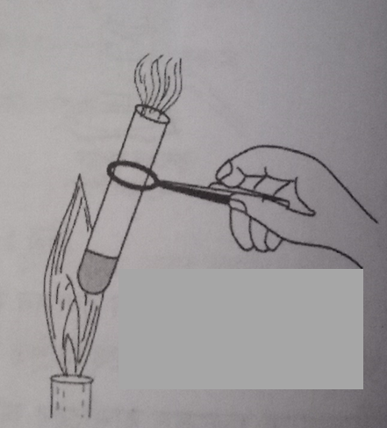
টেষ্টটিউবে তাপ দেওয়ার কৌশল
টেষ্টটিউবকে অল্প শিখাতে উত্তপ্ত করা প্রয়োজন। এজন্য বুনসেন বার্ণারের গ্যাস প্রবাহ কন্ট্রোল করে নিতে হয়।
টেষ্টটিউবে কঠিন বা তরল পদার্থ নিয়ে টেষ্টটিউব হোল্ডার দিয়ে ধরে 45⁰ কোনে রেখে তাপ দিতে হবে।

Slide 8
একক কাজ
টেষ্টটিউবকে কেন তির্যকভাবে তাপ দিতে হয়?

Slide 9
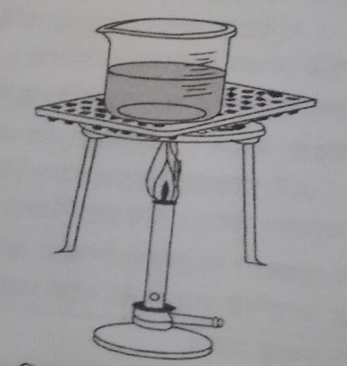
বিকারে তাপ দেওয়ার কৌশল
প্রথমে বিকারকে ভালোভাবে ধৌত করে শুস্ক করে নিতে হবে।
ত্রিপদি ষ্টান্ডের উপর একটি তারজালি রেখে তার নিচে বুনসেন বার্ণার বা স্প্রিট ল্যাম্প রাখা হয়।
স্বল্প পরিমান দ্রবণ থাকা অবস্থায় তাপ দেওয়া বন্দ করতে হবে।
বিকারকে রুমাল বা কাপড়ের টুকরা দ্বারা ধরে তারজালির উপর থেকে নামাতে হবে।

Slide 10
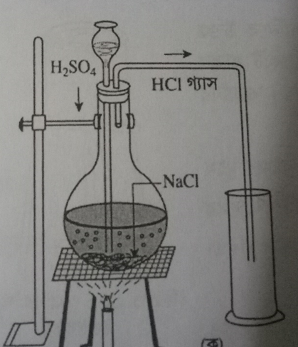
গোলতলী ফ্লাক্সে তাপ দওয়ার কৌশল
গোলতলী ফ্লাক্সকে পাতিত পানি দ্বারা করে বার্ণারের ওপর অথবা ত্রিপদী ষ্টান্ডের উপর তারজালীতে রাখতে হয়।
ফ্লাক্সের মুখে প্রয়োজনীয় ছিদ্রযুক্ত কর্ক এটে দেয়া হয়।
কর্কের ছিদ্রের মধ্যে প্রয়োজন অনুযায়ী থার্মোমিটার ও নির্গমন নল যুক্ত করা হয়।
থিসল ফানেলের সাহায্যে দ্রবন ফ্লাক্সে এমনভাবে যোগ করা হয় যেন থিসল ফানেলের শেষ প্রান্ত তরলে ডুবে থাকে এবং নির্গমন নলের প্রান্ত তরলের অনেক উপরে থাকে।

Slide 11
কনিক্যাল ফ্লাক্সে তাপ দেওয়ার কৌশল
কনিক্যাল ফ্লাক্সকে নিম্ন তাপমাত্রায় উত্তপ্ত করতে হয়।
একে ওয়াটারবাথে ও উত্তপ্ত করা যায়।
ওয়াটার বাথের তাপমাত্রা ১০০^{০}সে. এর কম হতে হবে।

Slide 12
পোর্সেলিন বাটিতে তাপ দেওয়ার কৌশল
বুনসেন বার্ণারের উপর তারজালী সহ ত্রিপদী ষ্টান্ডের সাহায্যে পোর্সেলিন বাটিতে জারন শিখায় তাপ দেওয়া হয়।
কঠিন নমুনাকে তাপ দেওয়ার ক্ষেত্রে পোর্সেলির বাটি ব্যবহার করা হয়।
উত্তপ্ত অবস্থায় পোর্সেলিন বাটিতে হাত দেওয়া যাবে না।

Slide 13
দলীয় কাজ
বিকারে কিভাবে তাপ দেওয়া হয়?
গোলতলী ফ্লাক্সে তাপ দেওয়ার ক্ষেত্রে কি সর্তকতা অবলম্বন করতে হবে?

Slide 14
বাড়ির কাজ
টেষ্টটিউব ও বিকারে তাপ দেবার কৌশল একই কিনা ব্যাখ্যা কর।

Slide 15
মূল্যায়ন
টেষ্টটিউবে কিভাবে তাপ দেওয়া হয়?
তাপ দেবার সময় তারজালী ব্যবহার করা হয় কেন।
তাপ দেবার সময় কি কি সর্তকতা অবলম্বন করতে হয়?

Slide 16
ধন্যবাদ

